Slide 1
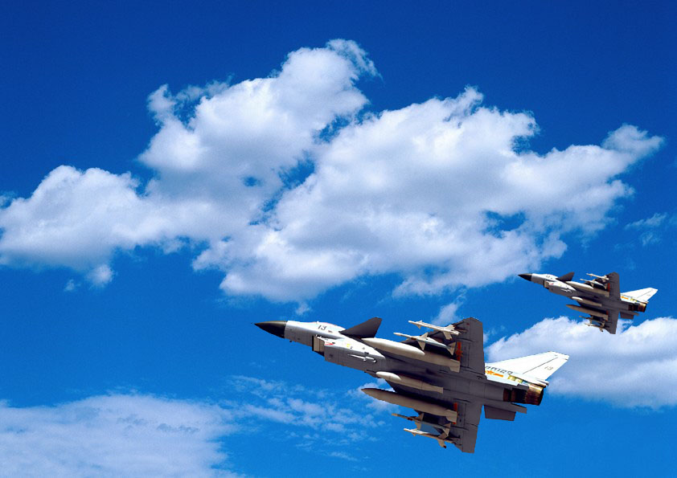
自动控制原理
西北工业大学自动化学院
自 动 控 制 原 理 教 学 组

Slide 2
本次课程作业(4)
2 —17, 18, 19, 20
自动控制原理

Slide 3
课程回顾
2.3 复域数学模型 —— 传递函数
（1）传递函数的定义、性质和适用范围
（2）常用控制元件的传递函数
（3）典型环节
2.4 控制系统的结构图及其等效变换
（1）系统结构图的导出
（2）结构图等效化简

Slide 4
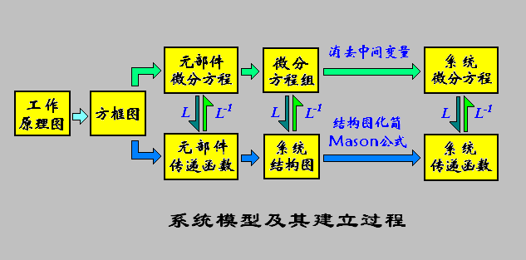
控制系统的数学模型

Slide 5
自动控制原理
（第 7 讲）
第二章 控制系统的数学模型
§2.1 引言
§2.2 控制系统的时域数学模型
§2.3 控制系统的复域数学模型
§2.4 控制系统的结构图及其等效变换
§2.5 控制系统的信号流图
§2.6 控制系统的传递函数

Slide 6
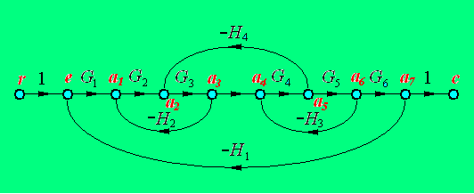
§2.5 控制系统的信号流图
§2.5.1 信号流图与结构图的对应关系
信号流图 结构图
源节点 输入信号
阱节点 输出信号
混合节点 比较点，引出点
支路 环节
支路增益 环节传递函数
前向通路
回路
互不接触回路

Slide 7








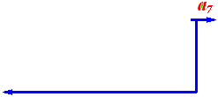









（1）信号流图 → 结构图
控制系统结构图

Slide 8
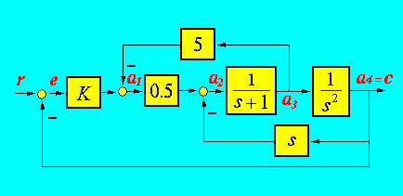
信号流图与结构图的转换（2）
控制系统结构图

Slide 9
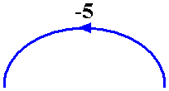







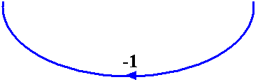

（2）结构图→ 信号流图
系统信号流图

Slide 10
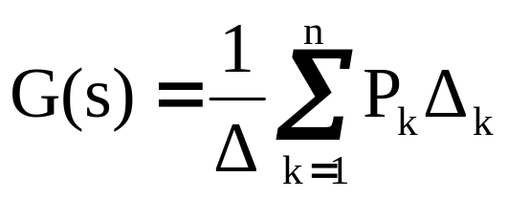

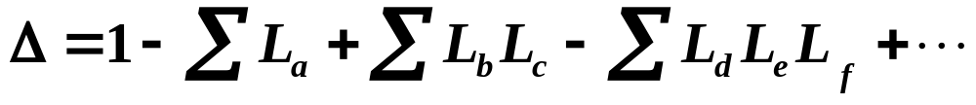

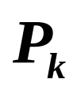



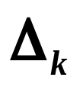
§2.5.2 梅逊（Mason）增益公式
Mason公式:
— 特征式
— 前向通路的条数
— 第k条前向通路的总增益
— 所有不同回路的回路增益之和
— 两两互不接触回路的回路增益乘积之和
— 互不接触回路中，每次取其中三个的回路增益乘积之和
— 第k条前向通路的余子式(把与第k条前向通路接触的回
路去除，剩余回路构成的子特征式

Slide 11
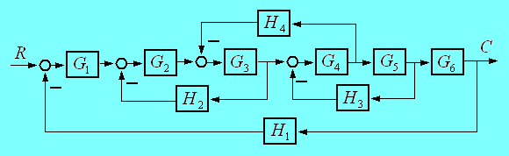
Mason 公式（1）
  例 1 求传递函数 C(s)/R(s)
控制系统结构图

Slide 12
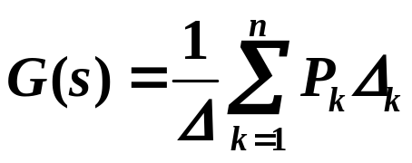
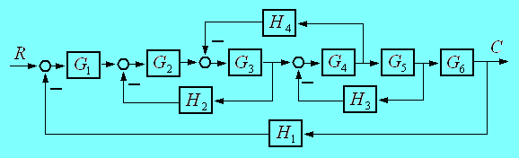









例 1 求C(s)/R(s)

Slide 13
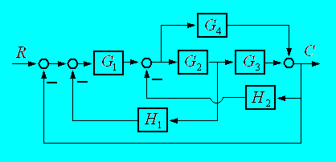
Mason 公式（2）
  例 2 求传递函数 C(s)/R(s)
控制系统结构图

Slide 14
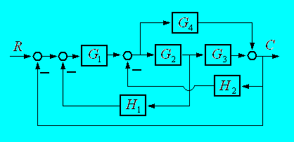






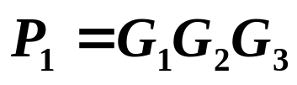



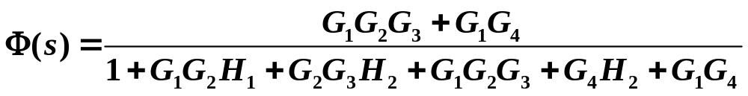
例 2 求C(s)/R(s)

Slide 15
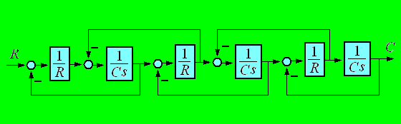
Mason 公式（3）
  例 3 求传递函数 C(s)/R(s)
控制系统结构图

Slide 16

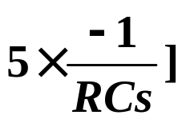
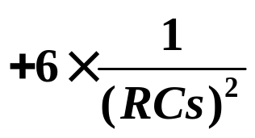
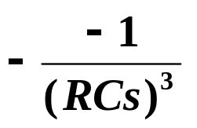

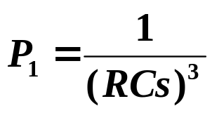

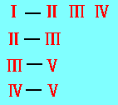
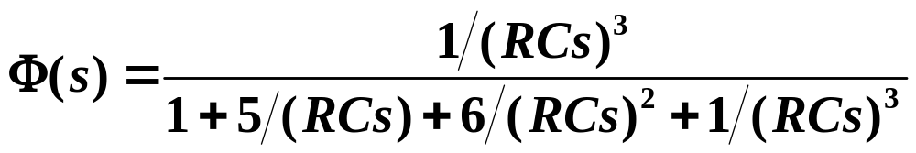
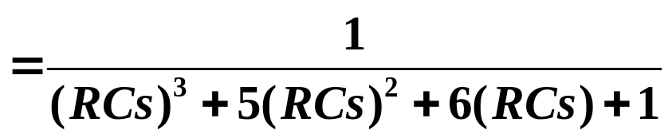
例 3 求C(s)/R(s)

Slide 17
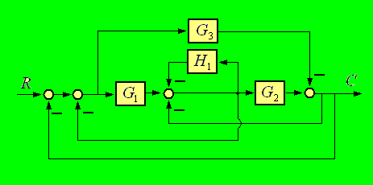
Mason 公式（4）
  例 4 求传递函数 C(s)/R(s)
控制系统结构图

Slide 18
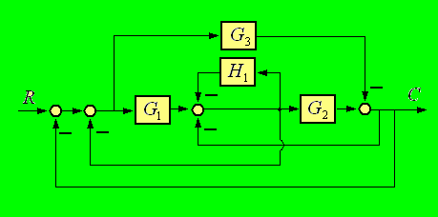

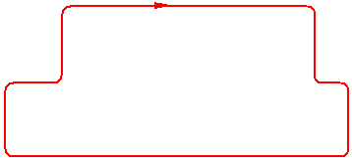











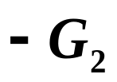



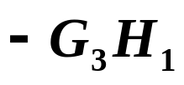
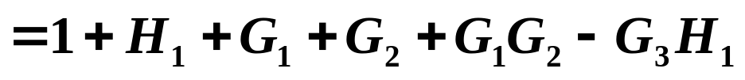




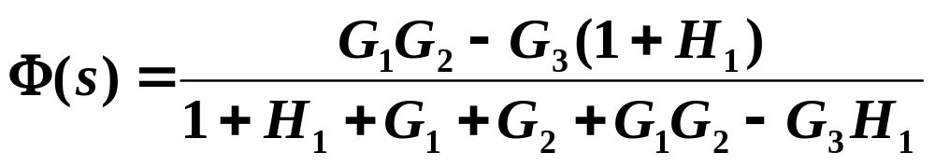
例 4 求C(s)/R(s)

Slide 19
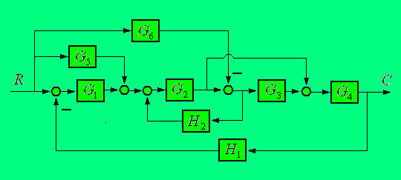
Mason 公式（5）
  例 5 求传递函数 C(s)/R(s)
控制系统结构图

Slide 20











例 5 求C(s)/R(s)

Slide 21
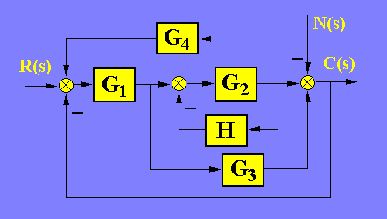
Mason 公式（6）
例 6 求传递函数 C(s)/R(s), C(s)/N(s)
控制系统结构图

Slide 22

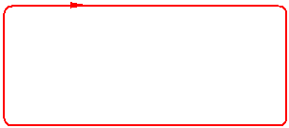
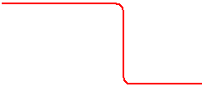
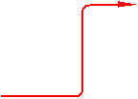
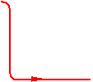









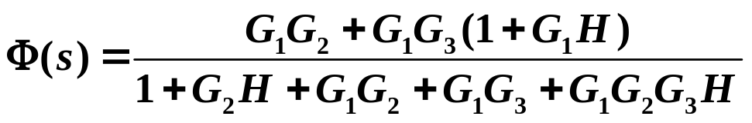


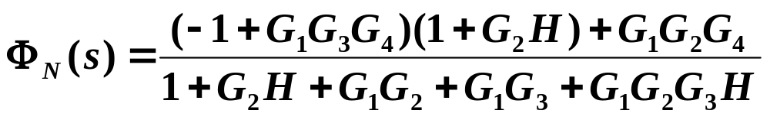


例6 求 C(s)/R(s), C(s)/N(s)

Slide 23
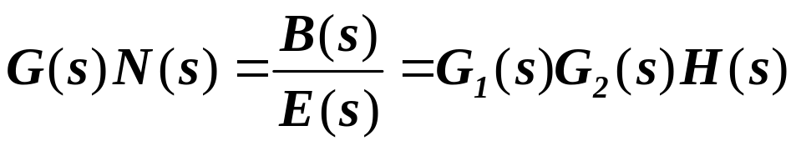
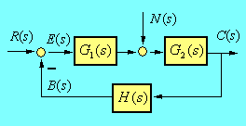
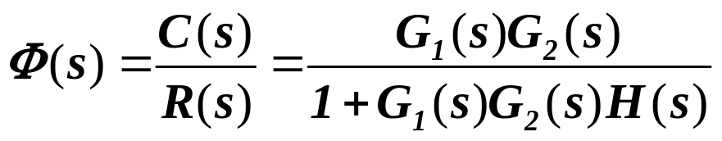
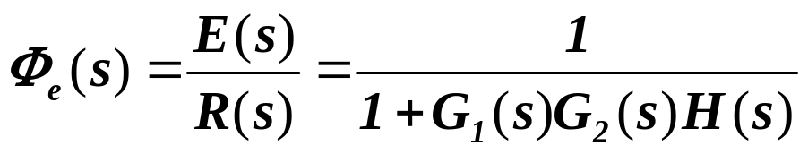
§2.6 控制系统的传递函数
1. 开环传递函数
2. 输入 r (t) 作用下的闭环传递函数

Slide 24
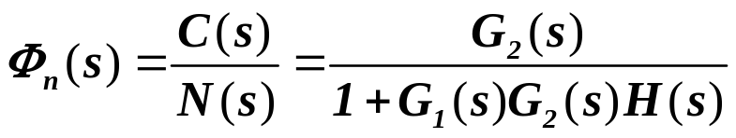
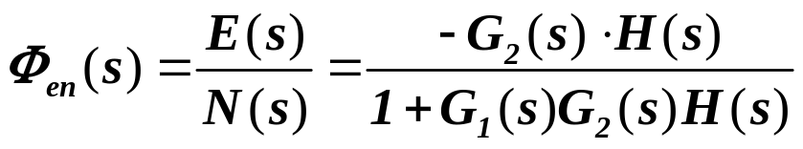
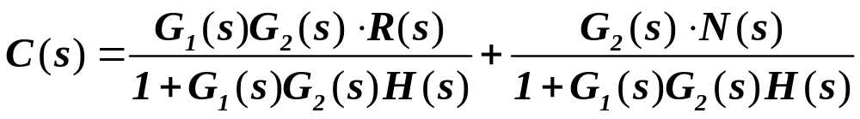
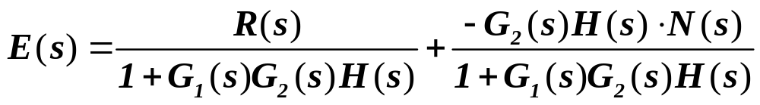
控制系统的传递函数
3. 干扰 n(t) 作用下的闭环传递函数
4. 系统的总输出 C(s) 及总误差 E(s)

Slide 25
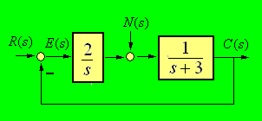
控制系统的传递函数 (例)
例7 系统结构图如右图所示，
求当输入 r(t) = 1(t)
干扰 n(t) =δ(t)
初条件 c(0) = -1
c’(0) = 0
时系统的总输出 c(t) 和总误差e(t)。
求解

Slide 26
控制系统的数学模型

Slide 27
本次课程作业(4)
2 —17, 18, 19, 20
自动控制原理

Slide 28

谢谢 ！

